Slide 1
Государственная инспекция Забайкальского края
Заиченко Михаил Александрович
Начальник государственной инспекции Забайкальского края

Slide 2
Цели и периметр проекта
Совершенствование работы государственной инспекции Забайкальского края, путем внедрения технологии бережливого управления, в рамках реализации проекта «Эффективный регион»

Slide 3
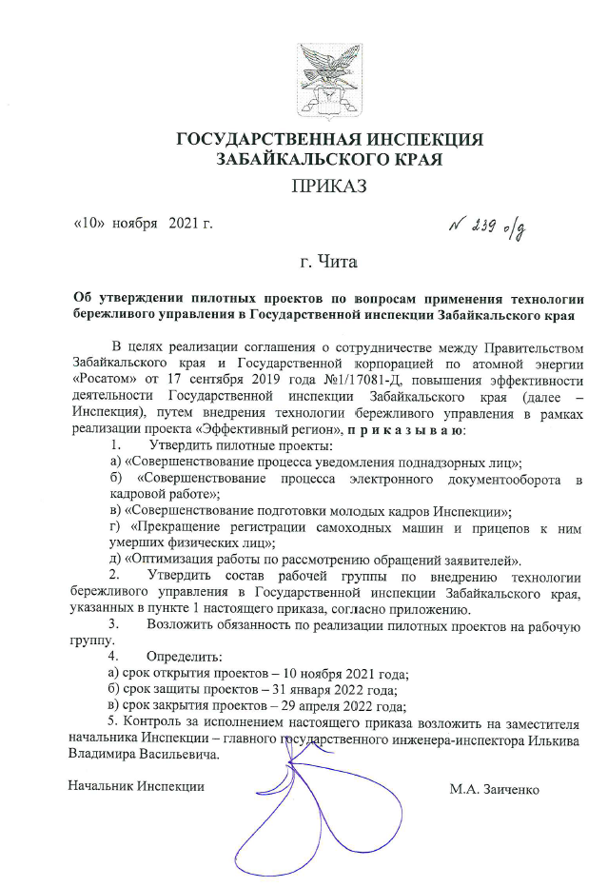
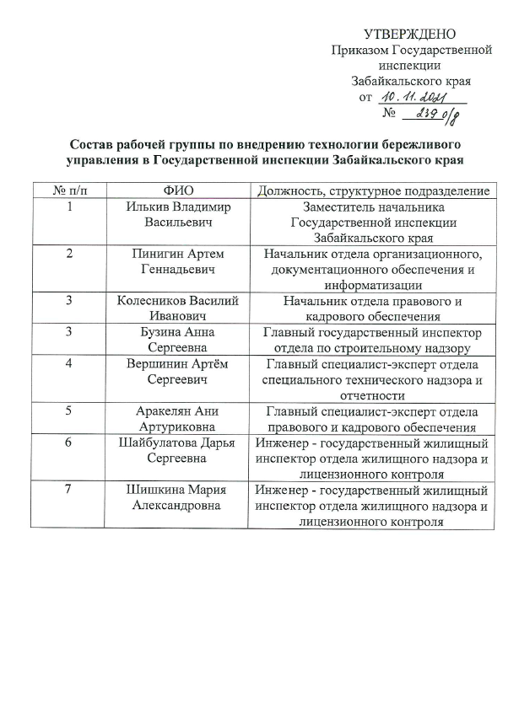
Организационно-распорядительные документы

Slide 4
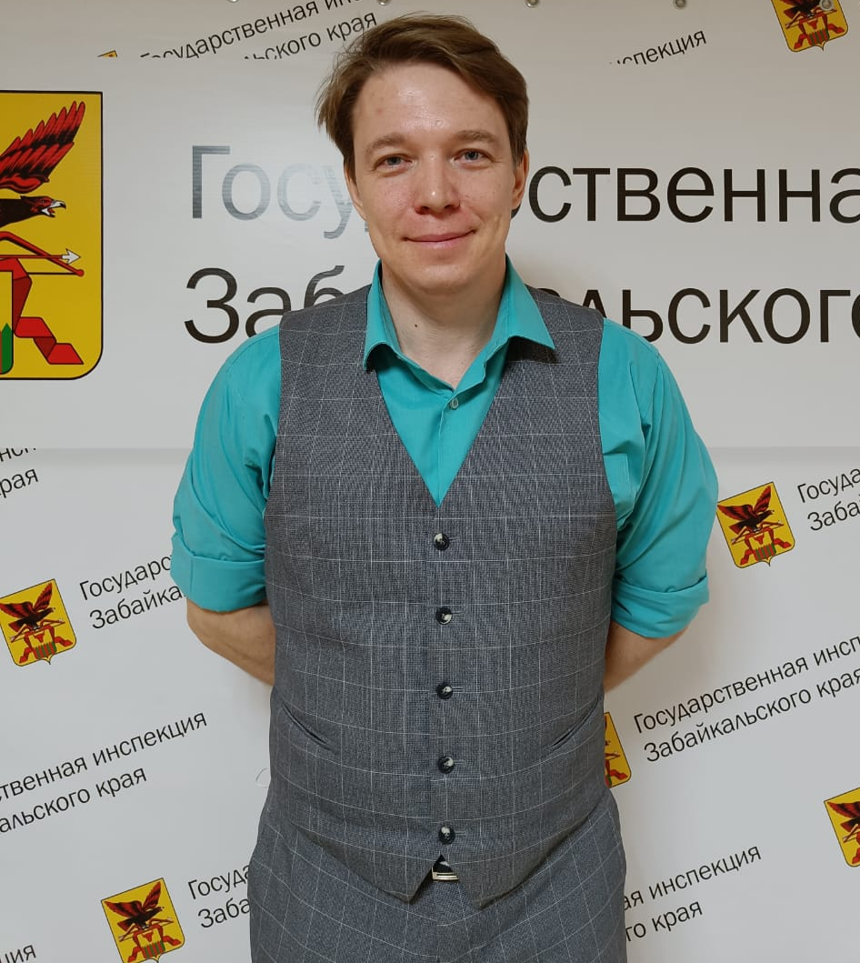
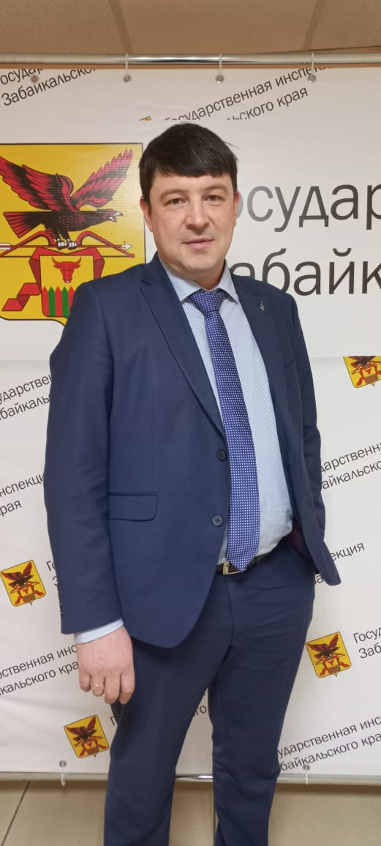
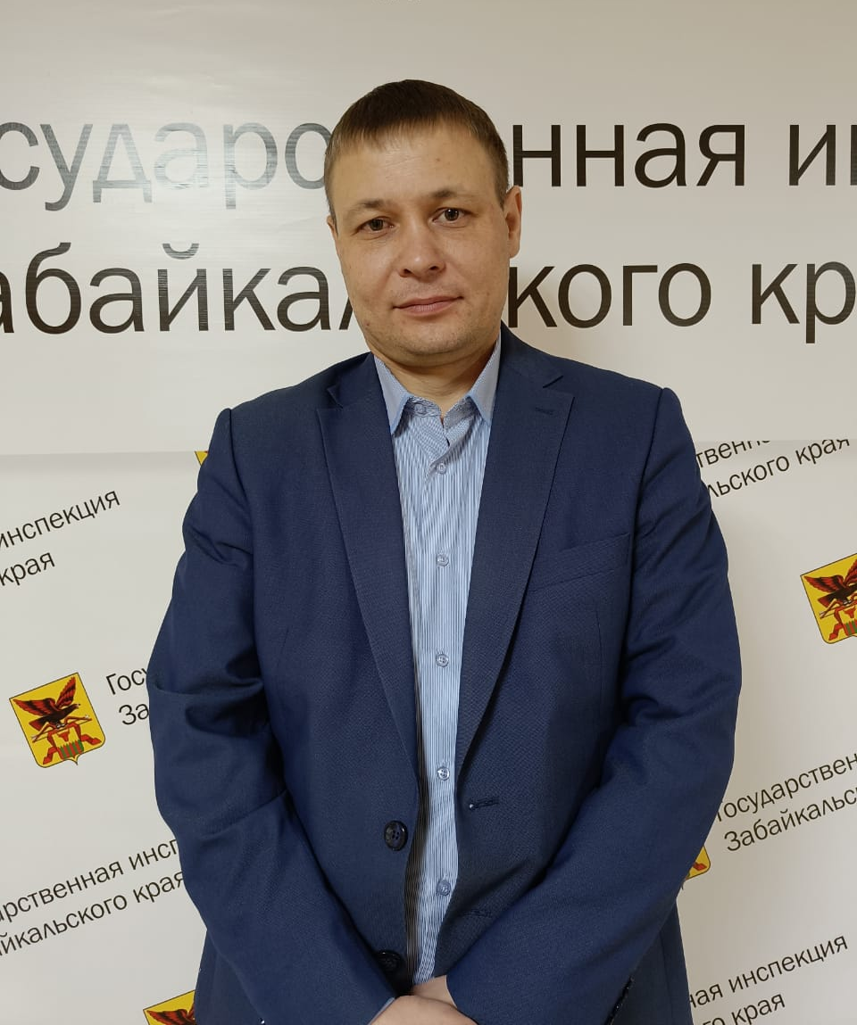
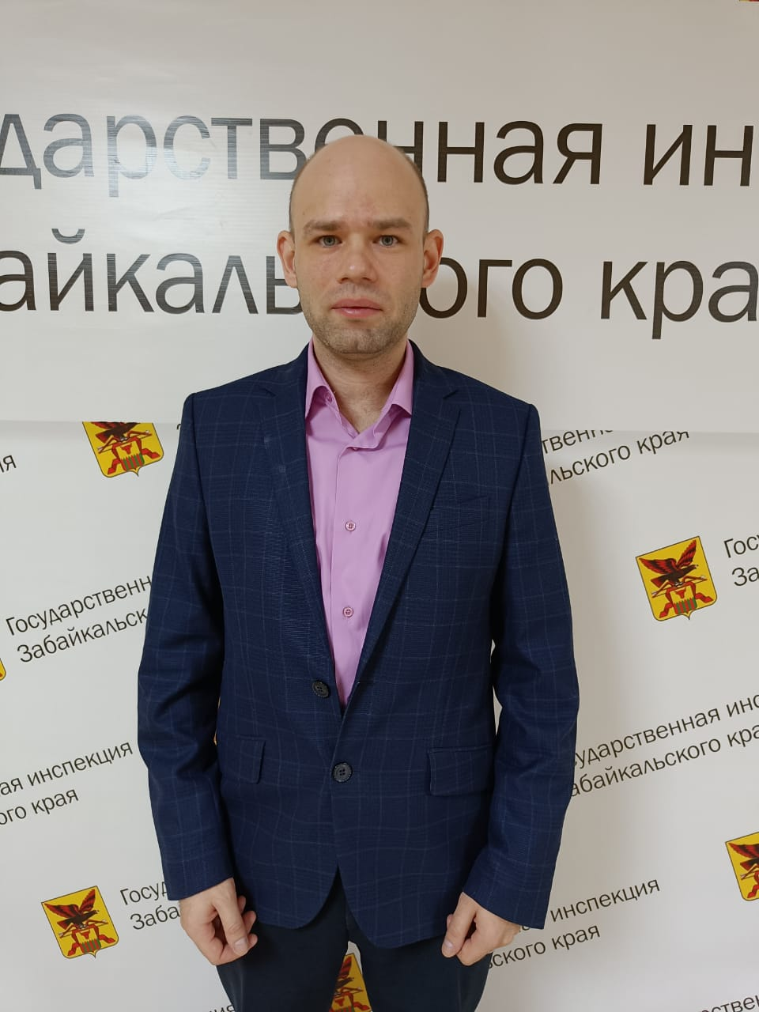
Команда проекта
Илькив Владимир Васильевич
Заместитель начальника Государственной инспекции Забайкальского края
Пинигин Артем Геннадьевич
Начальник отдела организационного, документационного обеспечений и информатизации
Василий Иванович Колесников
Начальник отдела правового и кадрового обеспечения
Вершинин Артем Сергеевич
Главный специалист-эксперт Восточного территориального отдела государственного технического надзора
Шишкина Мария Александровна
Старший государственный инспектор отдела контроля обоснованности платежей за жилищно-коммунальные услуги
Шайбулатова Дарья Сергеевна
Инженер-государственный жилищный инспектор отдела жилищного надзора и лицензионного контроля

Slide 5
Обучение рабочей группы

Slide 6
Совершенствование процесса снятия с учета самоходных машин и прицепов к ним с умерших физических лиц
Проект:
Вершинин Артём Сергеевич
Главный специалист-эксперт Восточного территориального отдела государственного технического надзора

Slide 7
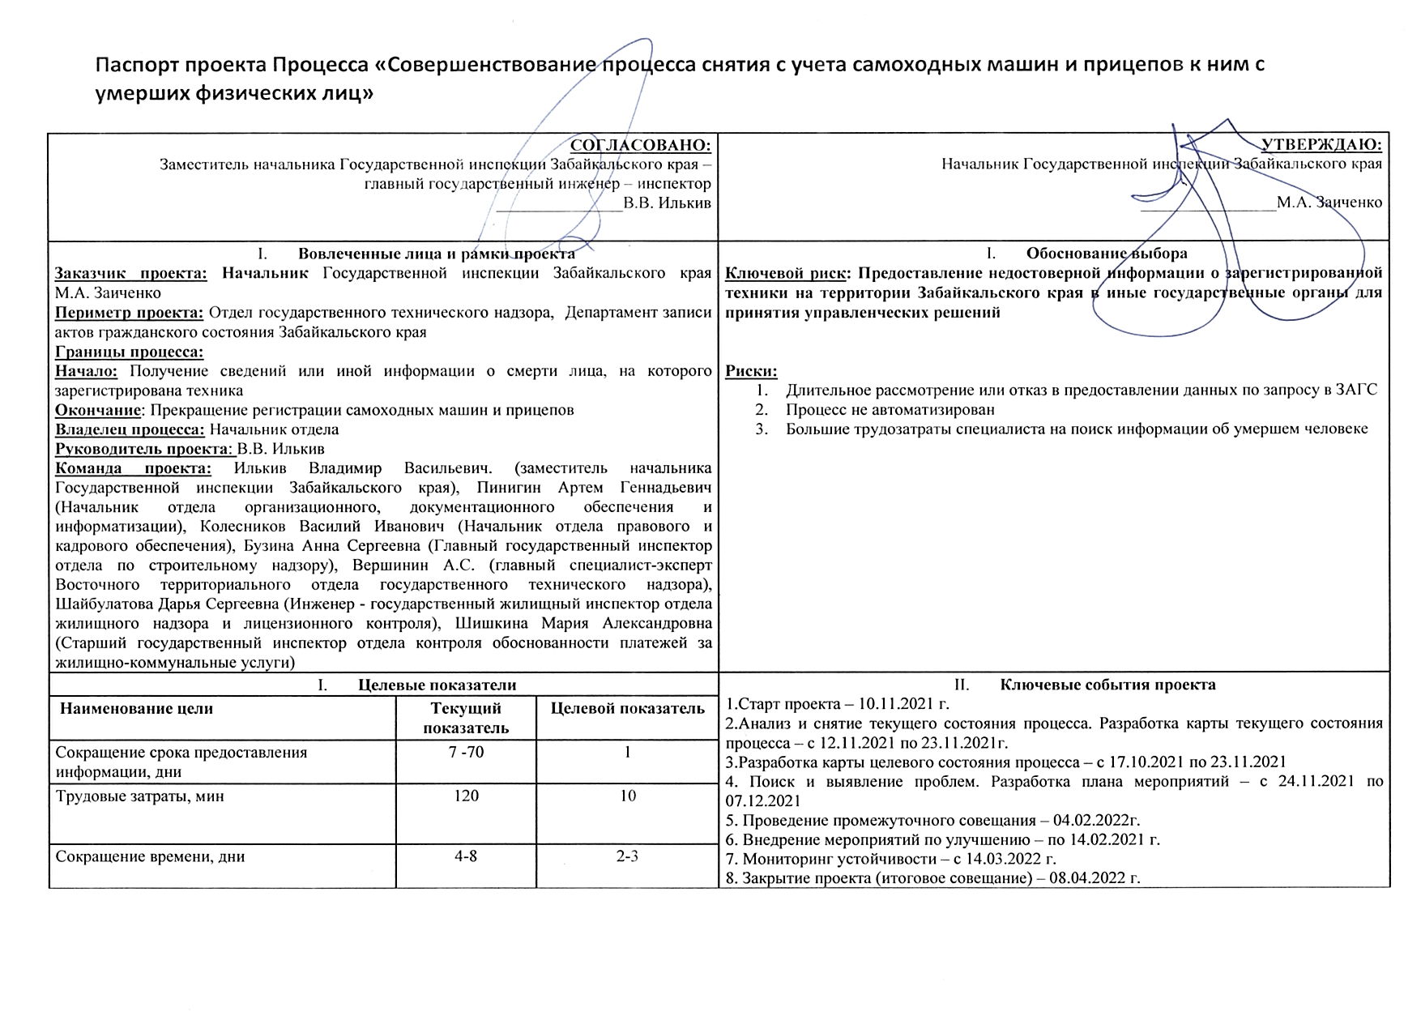

Slide 8
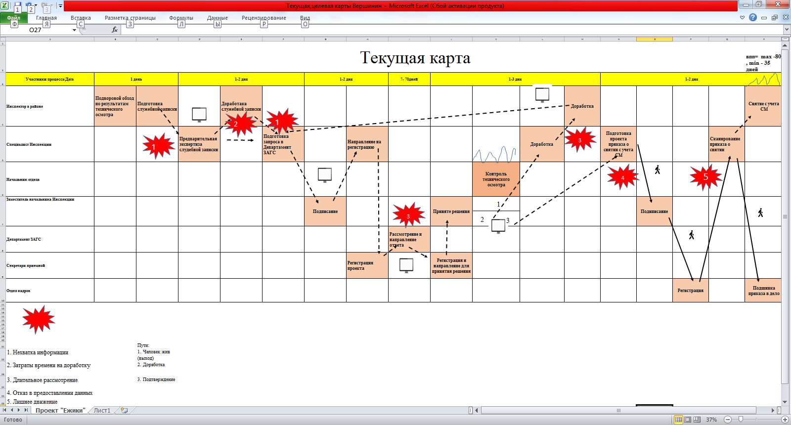
Текущая карта процесса «Совершенствование процесса снятия с учета самоходных машин и прицепов к ним с умерших физических лиц»
ВПП = 12-80 дней

Slide 9
Текущие проблемы
1
Нехватка информации об умершем человеке;
Затраты времени на доработку;
Длительное рассмотрение или отказ в предоставлении данных по запросу в ЗАГС;
Затраты времени на формирование приказа в СЭД дело;
Лишние движения перед занесением приказа в СЭД .
2
3
4
5

Slide 10
Выявление коренных причин методом «5 Почему?»
Проблема
Проблема
1. Нехватка информации об умершем человеке
2. Затраты времени на доработку
Почему?
Почему?
Почему?
Почему?
Отсутствие информации у администрации района
Отсутствует информация у родственников
Несовпадение информации родственников и администрации
Невозможно воспользоваться программой АИС «Сириус»
Почему?
Почему?
Почему?
Почему?
Коренная причина
Ошибка в предоставлении информации
Человек умер в другом регионе
Утеряны, испорчены документы
Коренная причина
Почему?
Требуется большое количество входных данных
Коренная причина
Человеческий фактор

Slide 11
Выявление коренных причин методом «5 Почему?»
Проблема
Проблема
Проблема
3. Длительное рассмотрение или отказ в предоставлении данных по запросу в ЗАГС
4. Затраты времени на формирование приказа в СЭД дело
5. Лишние движения перед занесением приказа в СЭД
Почему?
Почему?
Почему?
. Нежелание сотрудничать
Формирование приказа вручную
Коренная причина
Почему?
Всегда так делали
Почему?
Коренная причина
Коренная причина
Нет времени отвечать на большое количество запросов
Отсутствие шаблона в программе

Slide 12
Пирамида проблем
Федеральный уровень
Региональный уровень
Уровень организации
1
3
2
4
5

Slide 13
ВВП=max – 4 дня
ВВП=min – 3 дня

Slide 14
Вклад в цель проекта
№ | ПРОБЛЕМА | ПЕРВОПРИЧИНА | ПРЕДЛАГАЕМОЕ РЕШЕНИЕ | ВКЛАД В ДОСТИЖЕНИЕ ЦЕЛИ | %
 |  |  |  |  | 1 | 2 | 3
1 | Нехватка информации об умершем человеке | Человек умер в другом регионе | Вне зоны влияния | - | -
 |  | Утеряны, испорчены документы
 |  | Человеческий фактор
2 | Затраты времени на доработку | Требуется большое количество входных данных | Заключение соглашения с ЗАГС и МинЖКХ по уменьшению входных данных | Сокращение времени на запрос данных на 7-70 дней | 100 | 100 | -
3 | Длительное рассмотрение или отказ в предоставлении данных по запросу в ЗАГС | Нет времени отвечать на большое количество запросов
4 | Затраты времени на формирование приказа в СЭД дело | Отсутствие шаблона в программе | Предоставление прав доступа в программе для работы с приказами | Снижение трудозатрат специалиста на 1-2 дня | - | - | 50
5 | Лишние движения перед занесением приказа в СЭД | Отработка приказов на бумажном носителе | Переход в электронный документооборот (СЭД) | Снижение трудозатрат специалиста на 1-2 дня | - | - | 50

Slide 15
ВВП=1 день

Slide 16
План мероприятий по реализации проекта
Совершенствование процесса снятия с учета самоходных машин и прицепов к ним с умерших физических лиц
№ | Проблема | Коренная причина | Предлагаемое решение | Ожидаемый результат | Ответственные | Срок | Исполнение
1 | Затраты времени на доработку | Требуется большое количество входных данных | Проработать вопрос по уточнению поставщика сведений по умершим физическим лицам. | Сокращение времени на запрос данных на 7-70 дней | Вершинин А.С. | 11.02.22
2 | Длительное рассмотрение или отказ в предоставлении данных по запросу в ЗАГС | Нет времени отвечать на большое количество запросов |  |  | Заиченко М.А. | 18.03.22
 |  |  | Заключить соглашения по уменьшению входных данных
3 | Затраты времени на формирование приказа в СЭД дело | Отсутствие шаблона в программе | 3. Подготовить служебную записку по предоставлению прав доступа в программе СЭД Дело для работы с приказами | Снижение трудозатрат специалиста на 1-2 дня | Вершинин А.С. | 12.02.22
4 | Лишние движения перед занесением приказа в СЭД | Отработка приказов на бумажном носителе | 4. Сформировать запрос по разъяснению права сдачи в архив документов с использованием ЭЦП. | Переход в электронный документооборот, снижение трудозатрат специалиста | Илькив В.В. | 28.01.22 | исполнено
 |  |  | 5. Провести тестовую работы по подготовке и подписанию приказа ЭЦП в системе СЭД-дело. |  | Вершинин А.С. | 16.02.22
 |  |  | 6. Провести работу по организации рабочего места по системе 5С. |  | Вершинин А.С. | 28.02.22

Slide 17
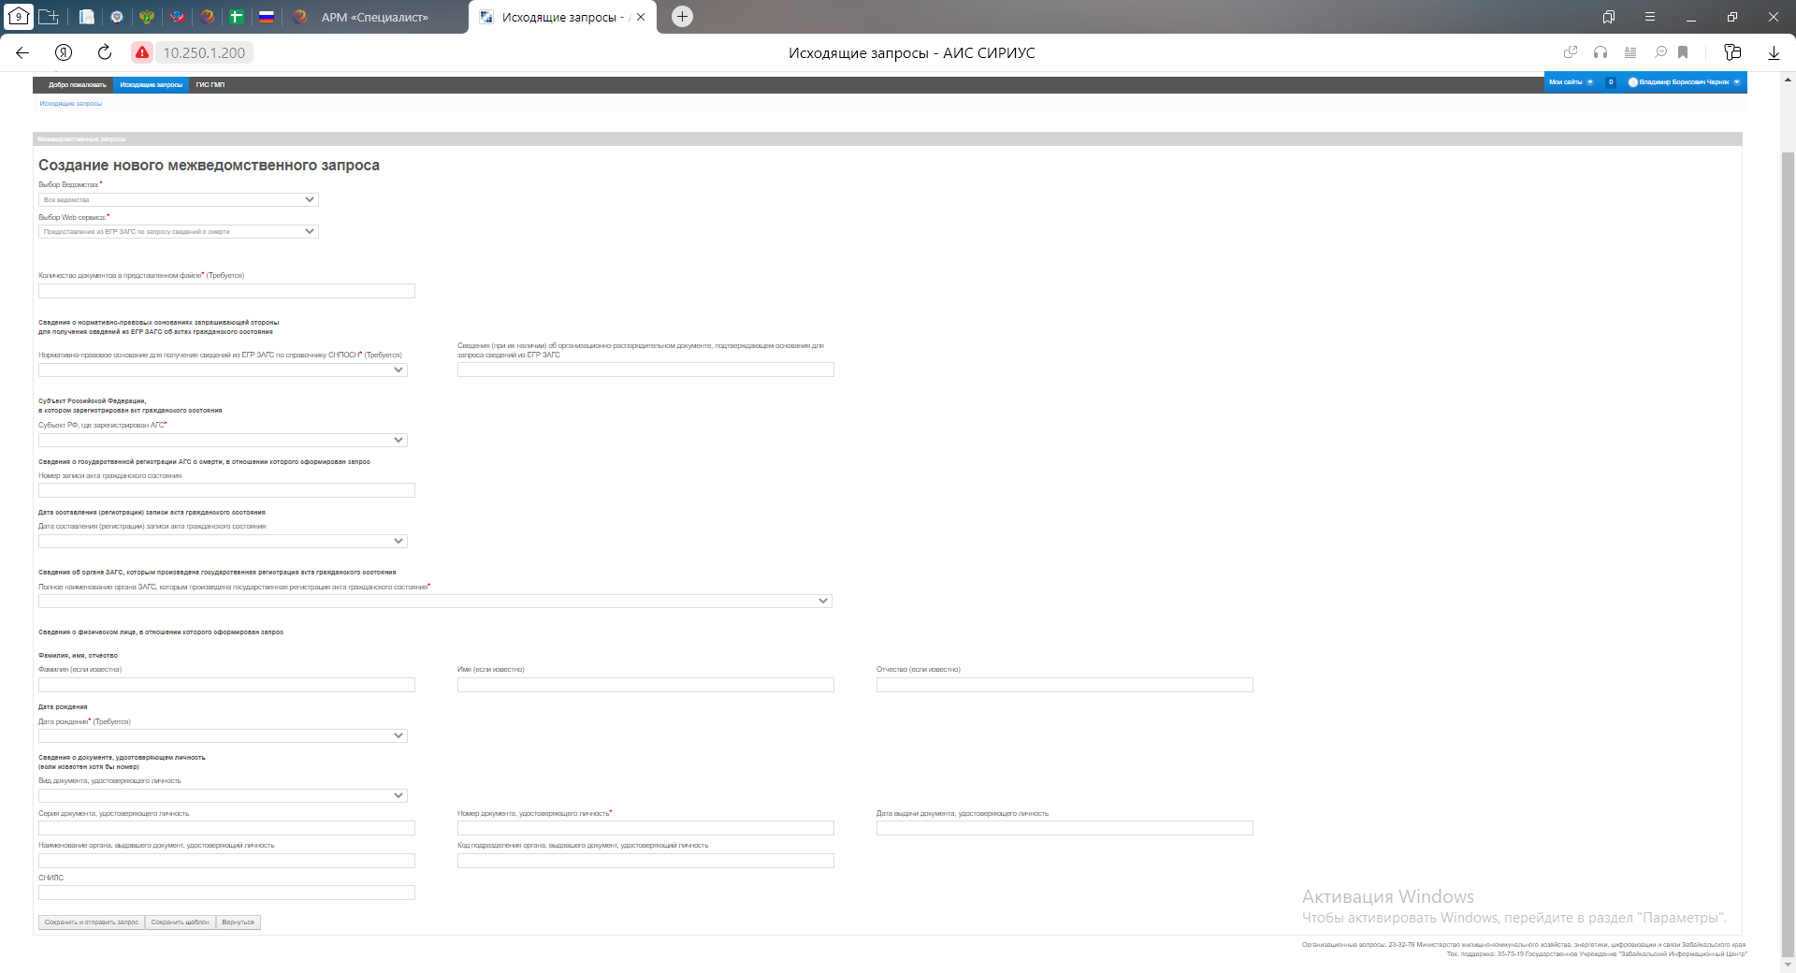
МЕРОПРИЯТИЯ Проблема: Затраты времени на доработку, длительное рассмотрение или отказ в предоставлении данных по запросу В ЗАГС
Результат: Возможность районных инспекторов сделать запрос подтверждение через АИС СИРИУС при небольшом количестве входных данных

Slide 18
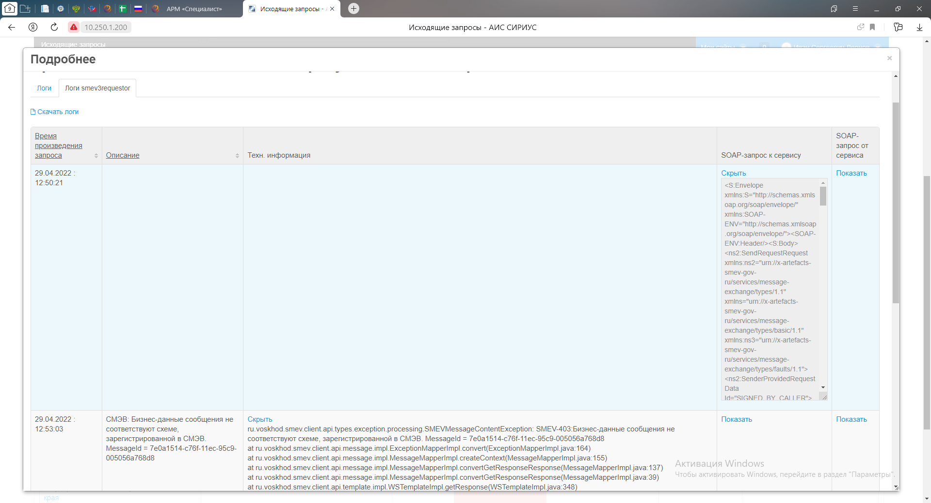
БЫЛО
СТАЛО

Slide 20
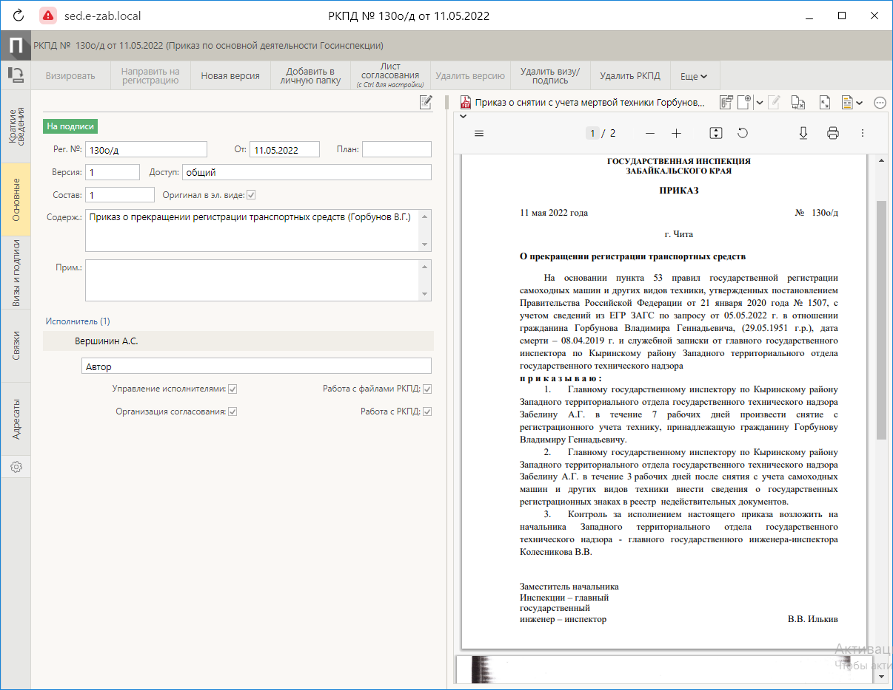
МЕРОПРИЯТИЯ Проблема: Затраты Времени на формирование приказа в СЭД Дело, лишние движения перед занесением приказа в СЭД Дело
Результат: Предоставление прав доступа в программе СЭД Дело для работы с приказами, подписание приказа ЭЦП в системе СЭД Дело

Slide 21
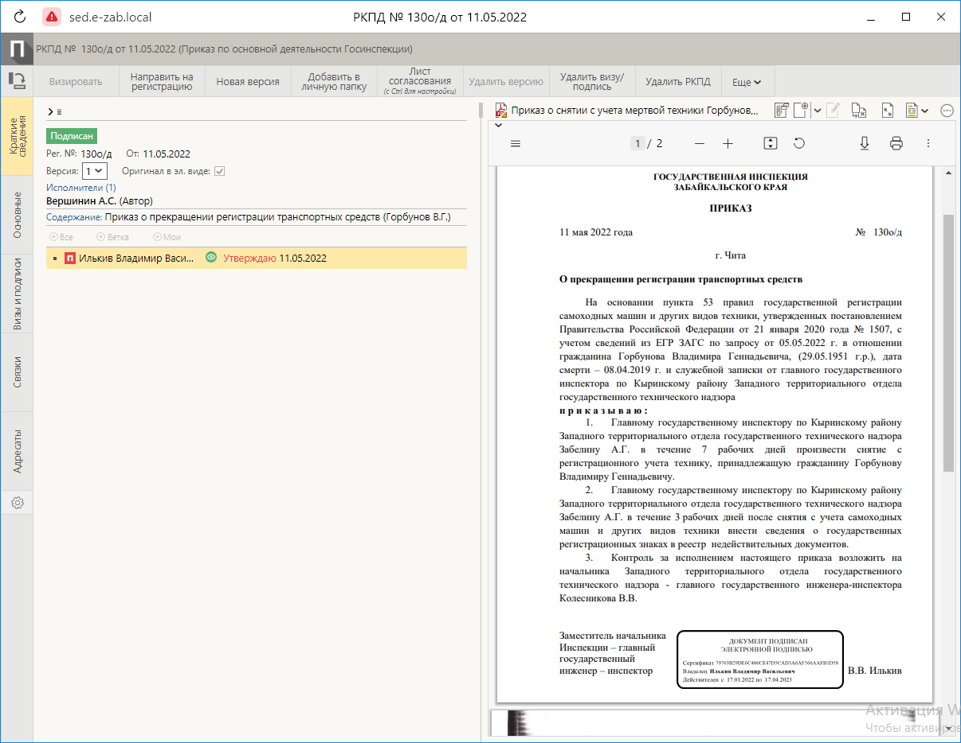

Slide 22
Ответ Директора ГКУ ГАЗК по разъяснению права сдачи в архив документов с использованием ЭПЦ

Slide 24
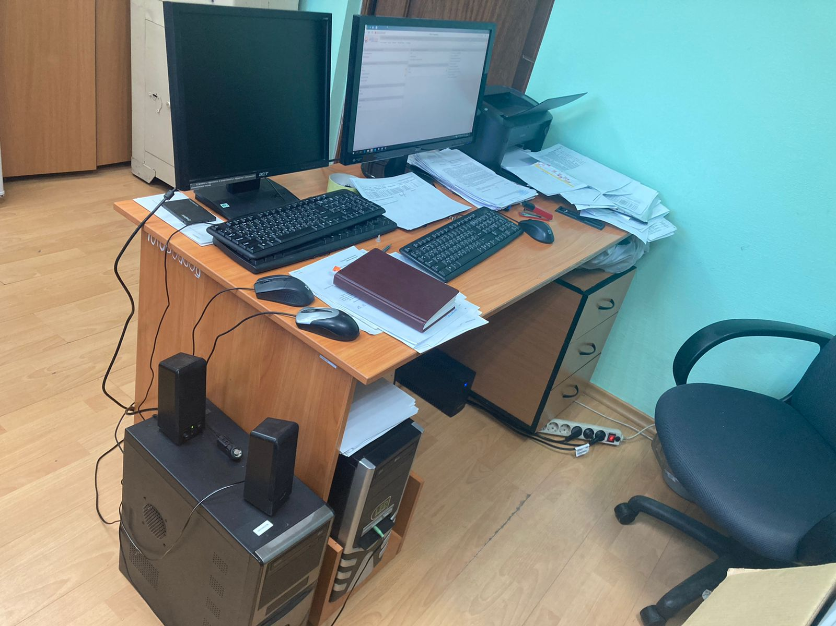
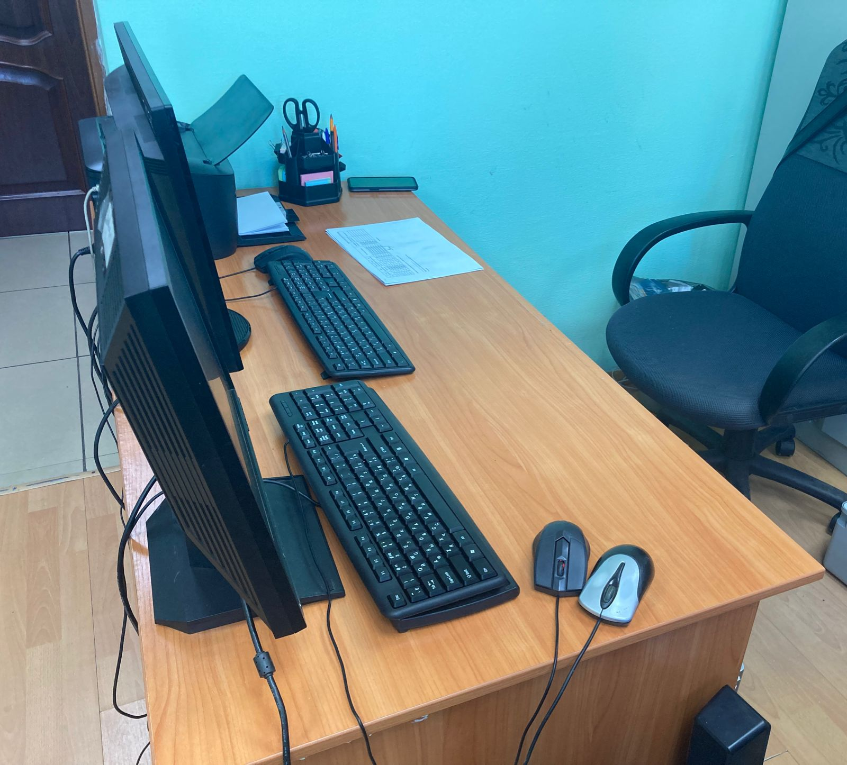
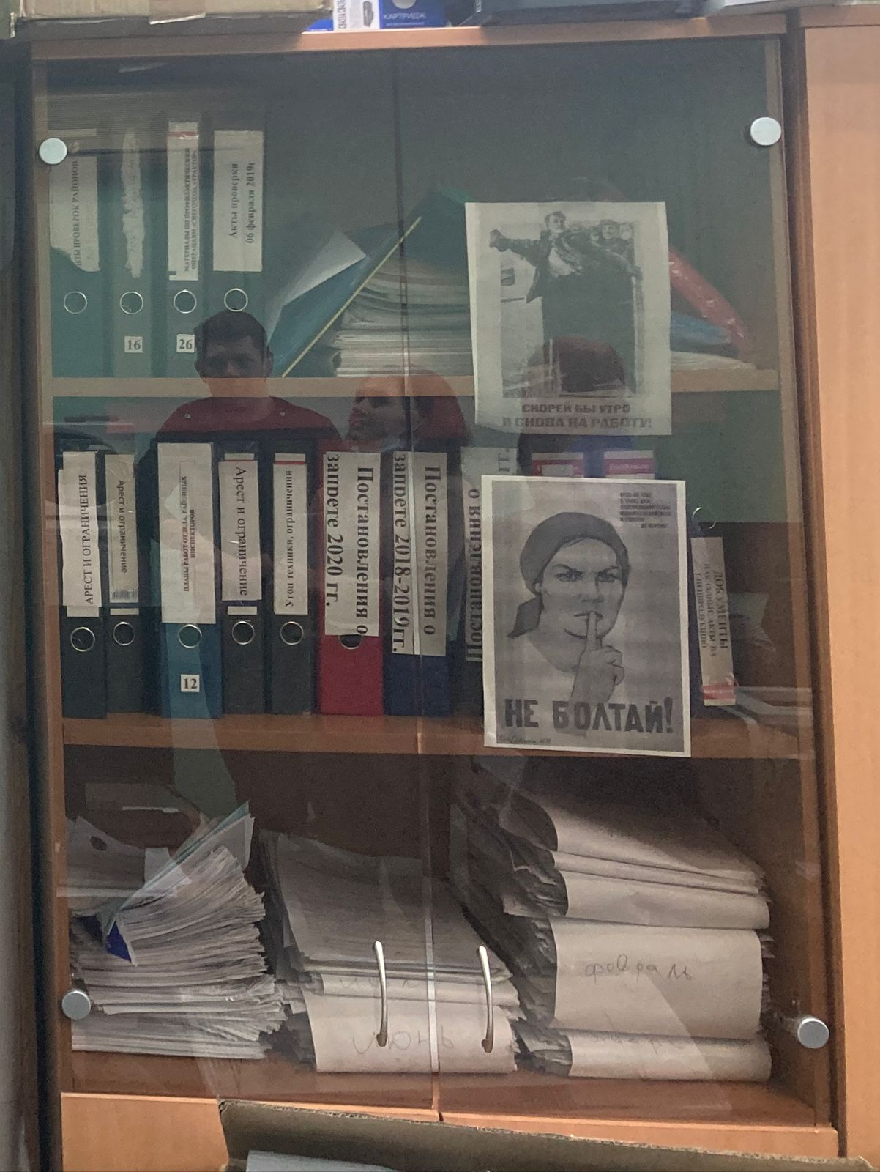
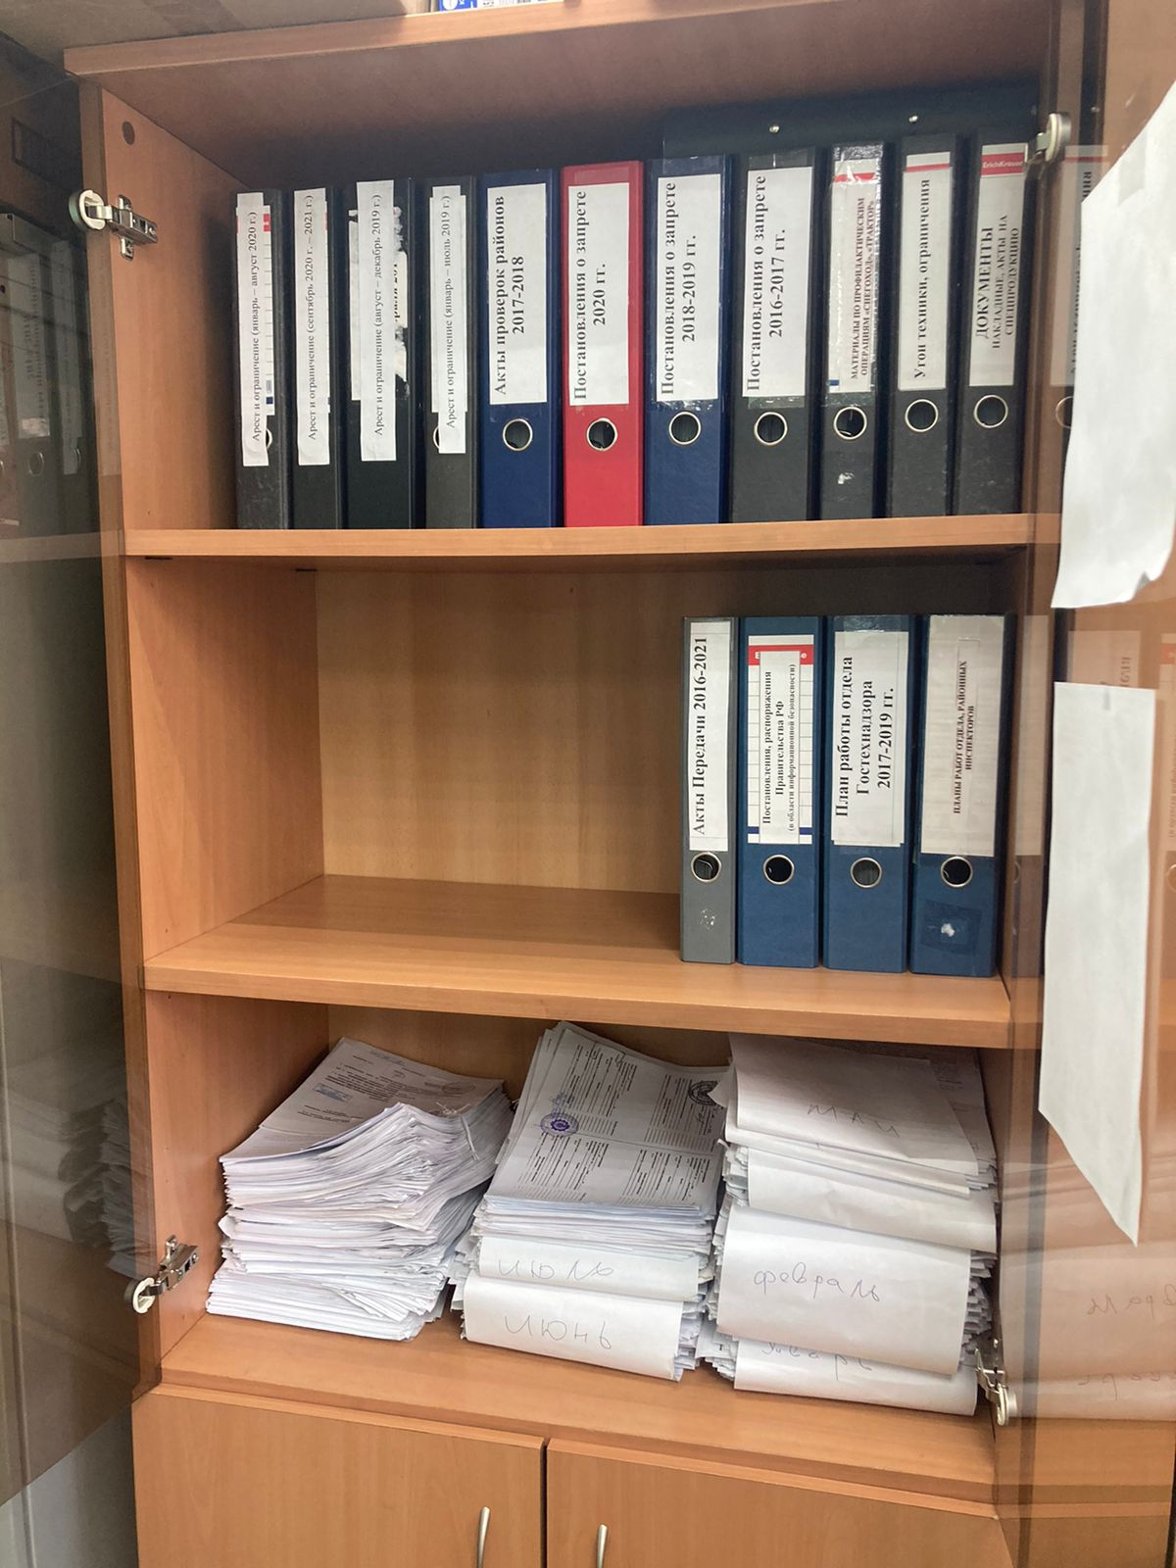
1С – Сортировка Рабочее место специалиста (Вершинин А.С.)

Slide 25
1С – Сортировка Сортировка и рациональное расположение в виртуальном пространстве рабочего компьютера (Вершинин А.С.)

Slide 26
Выполнение целевых показателей:
№ п\п | Целевые показатели | Текущий показатель | Целевой показатель | Фактический показатель | Эффективность,%
1 | Сокращение срока предоставления | 7-70 | 1 | 1 | 100%
2 | Трудовые затраты | 120 | 10 | 15 | 90%
3 | Сокращение времени | 4-8 | 2-3 | 2-3 | 100%
Итого |  |  |  |  | 96,6%

